Slide 1
Програма ведення хворих в амбулаторних умовах при найбільш поширених захворюваннях бронхолегеневої системи (ХОЗЛ, бронхіальна астма) – 2 год
Фактори ризику, моніторинг в домашніх умовах, діагностика загострення, надання невідкладної допомоги, показання до госпіталізації – 2 год
Одеський національний медичний університет
Кафедра сімейної медицини та поліклінічної терапії

Slide 2
Мета заняття:
Набуття студентом знань відносно найбільш поширених захворювань бронхо-легеневої системи (ХОЗЛ, бронхіальна астма).
Удосконалення практичних навичок у питаннях діагностики та лікування найбільш поширених захворювань бронхо-легеневої системи.

Slide 3
Основні поняття:
Визначення понять бронхіальна астма та ХОЗЛ. Клінічні прояви при бронхіальній астмі та ХОЗЛ. Клініка загострень. Діагностика та диференційна діагностика бронхіальної астми та ХОЗЛ. Основні принципи лікування пацієнтів з бронхіальною астмою та ХОЗЛ.
Фактори ризику. Клініка загострень.

Slide 4
Визначення
ХОЗЛ — це хворобливий стан, що характеризується стійким обмеженням прохідності дихальних шляхів, яке не є повністю зворотним. Обмеження повітряного потоку зазвичай прогресує і пов’язане з незвичайною відповіддю легень запального характеру на шкідливі частки або гази. Це захворювання, якому можна запобігти та яке можна лікувати (GOLD, 2018).
ХОЗЛ – патологія, яка характеризується прогресуючим частково зворотнім обмеженням повітряного потоку, що асоціюється із незвичною запальною відповіддю легень на шкідливі частки або гази і виникає внаслідок поєднання хронічного обструктивного бронхіту та емфіземи легень (за старою термінологією).

Slide 5
Фактори ризику та механізми розвитку ХОЗЛ
Зовнішні фактори ризику:
довготривале тютюнопаління;
промислові та побутові шкідливі викиди (повітряні полютанти, гази та пари хімічних сполук, продукти згорання пального);
інфекційні (тяжкі дитячі інфекції, респіраторні інфекції);
низький соціальний та економічний рівень життя (скупченість населення, шкідливі звички тощо).
Внутрішні фактори ризику:
генетично зумовлені (спадковий дефіцит α1-антитрипсину);
аномалії розвитку легень;
гіперреактивність бронхів.
Найбільш вагомими причинами підвищення розповсюдженості інвалідизації та летальності при ХОЗЛ є тютюнопаління (провідний фактор ризику), старіння населення, погіршення стану довкілля, часті респіраторні та вірусні інфекції, які послаблюють імунітет і погіршують функціональний стан легень.

Slide 6
Спірометрична класифікація ХОЗЛ за ступенем тяжкості та порушень ОФВ1 після прийому бронхолітика
Ступінь тяжкості | Ознаки ХОЗЛ
У пацієнтів із ОФВ1/ФЖЄЛ <70%
GOLD 1, легкий | ОФВ1 ≥80% від належного
GOLD 2, помірний | 50% ≤ ОФВ1 <80% від належного
GOLD 3, тяжкий | 30% ≤ ОФВ1 <50% від належного
GOLD 4, дуже тяжкий | ОФВ1 <30% від належного
Співвідношення ОФВ₁ та функціональної життєвої ємності легень (ФЖЄЛ) (показник спірометрії ОФВ₁/ФЖЄЛ) на рівні <0,7 необхідний для підтвердження діагнозу ХОЗЛ і є показником, який об’єднує всі чотири групи хворих на ХОЗЛ:
«A» (мало симптомів, мало загострень),
«B» (багато симптомів, мало загострень),
«C» (мало симптомів, багато загострень),
«D» (багато симптомів, багато загострень)

Slide 7
Характеристика груп хворих
1. Хворі групи А мають низький ризик, мало симптомів.
2. Хворі групи В мають низький ризик, багато симптомів.
3. Хворі групи С мають високий ризик, мало симптомів.
4. Хворі групи D мають високий ризик, багато симптомів.

Slide 8
Загострення ХОЗЛ — це складні події, які зазвичай пов’язані із запаленням дихальних шляхів, збільшенням слизової продукції та виявленням захоплення газу. Прогресивне збільшення задишки є ключовим симптомом загострення. Інші симптоми включають збільшення гнійності та кількості мокротиння.
Класифікація загострення ХОЗЛ:
легке (не інфекційне) — наявність одного симптому (або збільшення задишки, або збільшення мокротиння); лікування було лише бронхолітичними засобами короткої дії;
помірне (інфекційне) — наявність двох симптомів, один із яких обов’язковий — гнійне мокротиння; лікування бронходилататорами короткої дії плюс антибіотики та/або пероральні кортикостероїди;
тяжке (інфекційне) — наявність усіх трьох симптомів; пацієнт потребує госпіталізації або невідкладної допомоги. Тяжкі загострення можуть бути пов’язані з гострою дихальною недостатністю.
Загострення головним чином спричиняються респіраторними вірусними інфекціями, хоча бактеріальні інфекції та фактори навколишнього середовища також можуть ініціювати та/або посилювати ці події

Slide 9
Діагностика ХОЗЛ
Базується на анамнестичних даних, клінічних проявах захворювання та резльтатах вентиляцій. Клінічний діагноз ХОЗЛ слід розглядати у будь-якого пацієнта із скаргами на задишку, хронічний кашель або виділення мокроти, та анамнезом впливу факторів ризику ХОЗЛ
Ключові показники, що приймають до уваги в діагностиці ХОЗЛ
Запідозрити ХОЗЛ та провести спірометричне дослідження, якщо будь-яка ознака наявна у пацієнта у віці старше 40 років. Самі по собі ці ознаки не є діагностичними, але їх поєднання підвищує ймовірність діагнозу ХОЗЛ
Задишка, яка | Прогресує (з часом погіршується ) Зазвичай погіршується при фізичних навантаженнях Персистує (триває протягом дня)
Хронічний кашель | Може бути періодичним, непродуктивним.
Хронічне виділення мокротиння | Хронічне виділення мокротиння може вказувати на ХОЗЛ.
Історія впливу факторів ризику | Тютюновий дим Промисловий пил та хімікати Кухонний дим та дим від згоряння палива

Slide 10
Характерні клінічні симптоми ХОЗЛ
Кашель (хронічний кашель) — перший симптом ХОЗЛ, на який пацієнти не звертають уваги (вважають очікуваним симптомом при палінні та/або впливі забруднюючих факторів оточуючого середовища). Спочатку кашель може бути періодичним, пізніше — щодня, часто протягом усього дня; хронічний кашель може бути непродуктивним. В деяких випадках може бути відсутнім.
Задишка — кардинальний симптом, яка посилюється поступово протягом років. Пацієнти описують задишку як відчуття збільшення зусиль для дихання, тяжкість, повітряний голод, утруднене дихання.
Виділення мокроти — виділяють клейку мокроту у невеликій кількості, яка важко відкашлюється; при регулярному виділенні мокроти протягом ≥ 3-х місяців, протягом двох років поспіль (при відсутності інших причин) —епідеміологічне визначення хронічного бронхіту; якщо пацієнт відкашлює велику кількість мокроти, це може свідчити про наявність бронхоектазів; поява гнійної мокроти свідчить про розвиток загострення бактеріальної природи.
Свистяче дихання та відчуття скутості грудної клітки — неспецифічні симптоми, можуть змінюватись з деня в день, та протягом одного дня; чутне свистяче дихання може формуватись на рівні гортані і супроводжуватись або не супроводжуватись патологічними проявами при аускультації. відчуття скутості грудної клітки часто виникає після .

Slide 11
Спірометрична оцінка
Фактори, на які треба звертати увагу, щоб отримати достовірні результати спірометрії
Підготовка
• спірометр має регулярно калібруватись;
• потрібно, щоб зображення кривої видиху можна було роздрукувати або подивитись з екрану для визначення технічних помилок, або спірометр повинен мати можливість визначити неприйнятні тести та надати коментарі;
• необхідний тренінг персоналу, який проводить спірометрію, щоб спірометрія була придатною;
• від пацієнта потребується проведення дослідження на максимальних зусиллях, щоб запобігти недооцінки показників, що можуть призвести до помилок в діагностиці та веденні пацієнта.
Бронходілатація
• Можлива доза бронхолітика — 400 мкг КДБА, 160 мкг КДХЛ, або їх комбінації. ОФВ1 вимірюється через 10−15 хвилин після прийому КДБА, або через 30−45 хвилин після прийому КДХЛ або комбінації.
Проведення
• Спірометрія має проводитись згідно існуючим стандартам.
• Крива форсованого видиху повинна бути рівною та не мати артефактів.

Slide 12
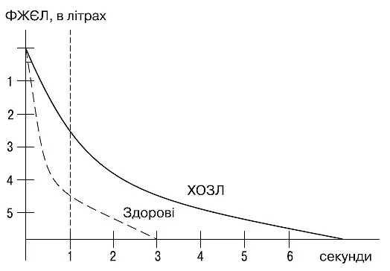
• Видих має бути достатньої тривалості, щоб досягти фази плато (при тяжкому перебігу ХОЗЛ воно досягається більш ніж за 15 секунд
• Вибирають найвищі значення ОФВ1 і ФЖЄЛ із мінімум трьох технічно прийнятних кривих, при цьому вони мають відрізнятись в межах 5 % або 150 мл від найвищего показника.
• ОФВ1/ФЖЄЛ має братись із технічно прийнятної кривої із найбільшою сумою ОФВ1+ФЖЄЛ.
Оцінка
• Отримані результати порівнюються з належними для пацієнта показниками, розрахованими відносно віку, статі, зросту та
раси хворого.
Значення ОФВ1/ФЖЄЛ після прийому
бронхолітика
нижче 0,7 підтверджує наявність обмеження
прохідності повітряпровідних шляхів.
Спірографічні показники в нормі та при ХОЗЛ

Slide 13
Класифікація тяжкості обмежень прохідності дихальних шляхів при ХОЗЛ (заснована на ОФВ1ьпісля прийому бронхолітика)
У пацієнтів з ОФВ1/ФЖЕЛ < 0,70 після прийому бронхолітика
Категорія GOLD | Ступінь тяжкості | ОФВ1, % від належних
GOLD 1 | Легкий | ≥ 80
GOLD 2 | Помірний (середньої тяжкості) | ≥ 50, < 80
GOLD 3 | Тяжкий | ≥ 30, < 50
GOLD 4 | Дуже тяжкий | < 30

Slide 14
Оцінка ризику розвитку загострень
Кількості загострень та анамнез госпіталізацій із-за загострення ХОЗЛ протягом останнього року: 2 та більше загострень або 1 та більше загострень, що супроводжувались госпіталізацією вказують на високий ризик.
Комплексна оцінка ХОЗЛ
Оцінюється ризик розвитку загострень, щоб визначит начити, до якого ряду — нижнього (низький ризик) або верхнього (високий ризик) віднести пацієнта.
Оцінка симптомів за шкалою мМДР та визначається, куди відноситься пацієнт:
до лівої колонки — де менше симптомів (рахунок мМДР 0-1, або загальний рахунок
ТОХ тесту менше 10);
до правої — де більше симптомів, рахунок мМДР ≥2 або загальний рахунок ТОХ тесту ≥ 10).

Slide 15
Додаткові методи дослідження
Рентгенологічні дослідження. Ознаки легеневої гіперінфляції (приплющення діафрагми та збільшення об’єму ретростернального простору на боковій рентгенограмі).
Бодіплетизмографія (визначення легеневих об’ємів та дифузійної здатності легень. Визначення дифузійної здатності легень (DLСО) надає інформацію про функціональні порушення при емфіземі у хворих ХОЗЛ і може бути корисним у пацієнтів із задишкою, яка не відповідає ступеню бронхообструкції.
Оксиметрія та вимірювання газів артеріальної крові.Пульсоксиметрія має застосовуватись у пацієнтів з ОФВ1 < 35 % від належних або при підозрі на легеневу або правошлуночкову недостатність Якщо периферична насиченість крові киснем (SaO2) < 92 %, рекомендується вимірювання газів артеріальної крові

Slide 16
Скринінг дефіциту α1-антитрипсину: проводиться, якщо ХОЗЛ розвивається в пацієнтів у молодому віці віку (до 45 років) або при родинному анамнезі ХОЗЛ. Сироваткова концентрація α1-антитрипсину до 15−20 % від нормальних значень із високим ступенем вірогідності передбачає гомозиготний дефіцит α1-антитрипсину.
Тести з фізичним навантаженням - це об’єктивне визначення порушень переносимості фізичних навантажень.
Лабораторні дослідження при ХОЗЛ малоінформативні. За наявності гнійного компонента мокротиння у хворого може визначатися помірне підвищення ШОЕ, лейкоцитоз, збільшення вмісту в крові серомукоїду, сіалових кислот, СРБ (+). Коли мокротиння гнійне, у ньому визначають багато нейтрофілів.

Slide 17
Диференційна діагностика ХОЗЛ
Діагноз | Характеристики
ХОЗЛ | Початок в середньому віці Симптоми повільно прогресують В анамнезі — паління Анамнез паління або впливу шкідливих факторів
Астма | Початок — у ранньому віці (часто в дитинстві) Симптоми варіюють щодня Симптоми погіршуються вночі/рано вранці Супутня алергія, риніти та/або екзема Родинний анамнез астми
Серцева недостатність | При рентген-дослідженні грудної клітки — розширене серце, набряк легенів При дослідженні функції легень — рестрикція об’ємів легень, без обмеження бронхіальної прохідності
Бронхоектази | Гнійна мокрота у великій кількості Зазвичай асоціюється з бактеріальною інфекцією При КТ — розширення бронхів, потоншення стінки бронхів

Slide 18
Диференційна діагностика ХОЗЛ
Діагноз | Характеристики
Туберкульоз | Початок — у будь-якому віці При рентген-дослідженні грудної клітки — інфільтрати в легенях, вогнищеві зміни Мікробіологічне підтвердження Високе розповсюдження туберкульозу в даній місцевості
Облітеруючий бронхіоліт | Початок — у молодому віці, у осіб, які не палять В анамнезі може бути ревматоїдний артрит або вплив диму Спостерігається після пересадки легень або кісткового мозоку На КТ при вдиху — ділянки з низькою щільністю
Дифузний панбронхіоліт | Більшість пацієнтів — чоловіки та особи, які не палять Майже у всіх — хронічний синусит При рентген-дослідженні грудної клітки та КТ — дифузні маленькі центрилобулярні вузликові затемнення та гіперінфляція
Ці ознаки тяжіють до характеристик певного захворювання, але можуть і не бути присутніми в кожному окремому випадку. Наприклад, ХОЗЛ може розвинутись і у осіб, які не палять, особливо в країнах, що розвиваються, і де більш вагомими можуть бути інші фактори ризику; астма може розвинутись у дорослих і навіть у людей літнього віку.

Slide 19
Лікування
Немедикаментозне
Медикаментозне
Інгаляційна терапія

Slide 20
Немедикаментозне лікування
Підхід до лікування розпочинається з елімінації тригерного чинника − припинення куріння, зміна шкідливої праці, поліпшення вентиляції в приміщеннях тощо
Припинення паління (припинення паління уповільнює темпи зменшення ОФВ₁.)
Дії лікаря: надання допомоги в припиненні куріння відповідно до Стандартів первинної медичної допомоги при припиненні вживання тютюнових виробів.
Дієта з достатньою кількістю вітамінів і мікроелементів (правильна дієта впливає на скорочувальну здатність дихальних та скелетних м’язів і зменшує їх втомлюваність).
Дії лікаря
1. Проведення консультації щодо харчування.
2. Обчислення ІМТ (в нормі 18,5–25). Якщо ІМТ низький — корекція харчування, рекомендації щодо збільшення споживання калорій і, по можливості, виконання фізичних вправ. У пацієнтів похилого віку необхідно звернути увагу на зміну маси тіла, особливо якщо коливання перевищує 3 кг.
3. Надання хворому Пам’ятки для пацієнта

Slide 21
Дихальна гімнастика (дихальна гімнастика спрямована на підвищення функціональних можливостей дихального апарату шляхом відновлення вільного і економічного дихання).
Дії лікаря
Направлення пацієнта на консультацію до фізіотерапевта щодо підбору дихальної гімнастики.
Раціональне працевлаштування (з елімінацією впливу подразнювальних і токсичних чинників на робочому місці)
Своєчасне усунення впливу шкідливих чинників виробничого середовища уповільнює темпи прогресування захворювання, впливає на перебіг загострень та виникнення ускладнень.
Дії лікаря
Надання рекомендацій пацієнту, який працює в умовах впливу шкідливих виробничих чинників, щодо раціонального працевлаштування

Slide 22
Медикаментозне лікування
Бронходилатаційна терапія, яка займає основне місце в симптоматичному лікуванні:
1) β2-агоністи короткої дії: сальбутамол, фенотерол по 2 інгаляції 3–4 рази на добу;
2) пролонговані β2-агоністи: сальметерол по 1–2 інгаляції 1–2 рази на добу; формотерол 1 інгаляція двічі на добу; індакатерол 150–300 мкг 1 раз на добу;
3) антихолінергічні препарати: іпратропію бромід по 2 інгаляції 4 рази на добу впродовж 1 міс; тіотропію бромід по 1 інгаляції 1 раз на добу; глікопіронію бромід 50 мкг 1 раз на добу;
4) комбіновані β2-агоністи короткої дії з антихолінергічними препаратами: іпратропію гідробромід + сальбутамол по 1 інгаляції 4 рази на добу; іпратропію бромід + фенотерол по 2 інгаляції 3–4 рази на добу;
5) метилксантини: теофілін по 10 мл 2%, 4% розчину в/в 2 рази на добу;
доксофілін по 400 мкг.

Slide 23
Глюкокортикоїди (ГК) застосовують у плановій базисній терапії при ХОЗЛ ІІІ–IV ступеня. Інгаляційні ГК:
беклометазон по 50 мкг;
флутиказон по 50–250 мкг;
будесонід міте — 50 мкг, будесонід — 200 мкг;
препарат тріамцинолону — 100 мкг;
препарат флунізоліду — 250 мкг.
За відсутності ефекту від інгаляційних ГК застосовують
преднізолон — 30–40 мг/добу перорально впродовж 10–14 днів.

Slide 24
Доцільна комбінація інгаляційних препаратів пролонгованої дії:
умеклідиніум/вілантерол — 55/22 мкг 1 раз на добу;
тіотропій/олодатерол — 2,5/2,5 мкг 1 раз на добу;
глікопіроній/індакатерол — 50/100 мкг 1 раз на добу;
сальметерол/флутиказон — 25/250 мкг 2 рази на добу;
формотерол/будесонід — 9/320 мкг 2 рази на добу.
Відхаркувальна терапія:
амброксол по 2 мл в/м 2–3 рази на добу чи по 30 мг 3 рази на добу;
ацетилцистеїн по 200 мг 3 рази на добу або по 600 мг 1 раз на добу;
бромгексин по 4 мг 2 рази на добу або по 2 мл (8 мг) в/м.

Slide 25
При інфекційному загостренні призначають антибіотики (макроліди, напівсинтетичні пеніциліни, фторхінолони, цефалоспорини ІІІ покоління):
β-лактам або β-лактам + інгібітор β-лактамаз (амоксицилін/клавуланова кислота 625 мг кожні 8 год перорально);
макроліди (азитроміцин по 500 мг/добу впродовж 3 днів);
фторхінолони ІІ покоління (офлоксацин по 400 мг 2 рази на добу чи ципрофлоксацин по 250–500 мг кожні 12 год per os і 400 мг/120 ОД в/в; це найефективніший препарат при Staphylococus aureus);
респіраторні фторхінолони (левофлоксацин по 500 мг/добу; моксифлоксацин по 400 мг/добу);
цефалоспорини ІІ–ІІІ покоління.

Slide 26
Алгоритм подальшого ведення хворих на ХОЗЛ базується на перетині трьох векторів:
аналіз відповіді на лікування (задишка як ключовий симптом; загострення);
2) оцінка (техніка інгаляцій та прихильність до лікування; немедикаментозні підходи: легенева реабілітація, навчання самоконтролю);
3) корекція (ескалація терапії; зміна доставкового пристрою або активного фармацевтичного інгредієнта; деескалація).
Протирецидивна терапія здійснюється 2 рази на рік; вона включає:
прийом адаптогенів (женьшень, елеутерокок);
застосування суміші лізатів бактерій, бронходилататорів, відхаркувальних засобів;
ЛФК, масаж, санаторно-курортне та фізіотерапевтичне лікування;
протигрипозну вакцинацію;
пневмококову вакцинацію (вік понад 65 років, супутні захворювання)

Slide 27
Характеристика пацієнтів (група) | Перший вибір | Другий вибір | Альтернативний вибір*
А Низький ризик, симптоми маловиражені (мМКД <2, ТОХ <10), ступінь бронхообструкції згідно з GOLD — 1–2 | Бронхолітики короткої дії за потребою або β2-агоніст короткої дії (сальбутамол, фенотерол), або холінолітик короткої дії (іпратропію бромід), або їх комбінація | Бронхолітики пролонгованої дії: β2-агоніст пролонгованої дії (сальметерол, формотерол) або холінолітик пролонгованої дії (тіотропію бромід) або β2-агоніст короткої дії + холінолітик короткої дії | Теофілін Доксофілін Фенспірид
В Низький ризик, симптоми більш виражені (мМКД ≥2, ТОХ ≥10), ступінь бронхообструкції згідно з GOLD — 1–2 | Бронхолітики пролонгованої дії, β2-агоніст пролонгованої дії (сальметерол, формотерол) або холінолітик пролонгованої дії (тіотропію бромід), або холінолітик тривалої дії + ІКС |  | β2-Агоніст короткої дії (сальбутамол) та/або холінолітик короткої дії.Теофілін.Доксофілін.Фенспірид
Примітки. *Альтернативні препарати можуть застосовуватися окремо або додаватися до препаратів першого та другого вибору; ІКС — інгаляційні кортикостероїди.

Slide 28
Характеристика пацієнтів (група) | Перший вибір | Другий вибір | Альтернативний вибір*
С Високий ризик, симптоми менш виражені (мМКД <2, ТОХ <10), ступінь бронхообструкції згідно з GOLD — 3–4 | ІКС + β2-агоніст пролонгованої дії або холінолітик пролонгованої дії (тіотропію бромід), або холінолітик тривалої дії + β2-агоніст тривалої дії, або ІКС + холінолітик тривалої дії + β2-агоніст тривалої дії |  | β2-Агоніст короткої дії та/або холінолітик короткої дії. Теофілін. Доксофілін. Інгібітор фосфодіестерази-4
D Високий ризик, симптоми більше виражені (мМКД ≥2, ТОХ ≥10), ступінь бронхообструкції згідно з GOLD — 3–4 | ІКС + β2-агоніст пролонгованої дії (сальметерол/флутиказон) або (формотерол/будесонід) або холінолітик пролонгованої дії | ІКС + комбінація β2-агоніст пролонгованої дії (сальметерол /флутиказон або формотерол/будесонід, або комбінація β2-агоніст пролонгованої дії + ІКС + холінолітик пролонгованої дії або комбінація β2-агоніст пролонгованої дії + ІКС + інгібітор фосфодіестерази-4, або β2-агоніст пролонгованої дії + холінолітик пролонгованої дії, або холінолітик пролонгованої дії + інгібітор фосфодіестерази-4) | β2-агоніст короткої дії (сальбутамол, фенотерол) та/або холінолітик короткої дії (іпратропію бромід). Теофілін. Карбоцистеїн

Slide 29
Група пацієнтів | Стратегія фармакологічного лікування
Група А | Всій групі пацієнтів необхідно запропонувати бронходилататор, щоб зменшити задишку. Це може бути бронходилататор або короткої, або тривалої дії
Група В | Початкова терапія здійснюється бронходилататором тривалої дії. За ефективністю бронходилататори тривалої дії перевершують бронходилататори короткої дії з періодичним прийомом. Немає жодних підстав віддавати перевагу конкретному класу бронходилататорів тривалої дії для зменшення вираженості симптомів; вибір повинен залежати від відповіді пацієнта на окремі препарати. Для лікування хворих із персистуючою задишкою рекомендується використовувати два бронходилататори. Для пацієнтів із сильною задишкою можна віддавати перевагу початковій терапії двома бронходилататорами
Група С | Початкова терапія здійснюється одним бронходилататором тривалої дії. Для порівняння холінолітик тривалої дії мав перевагу над β2-агоністом тривалої дії щодо запобігання загостренням; отже, у цій групі варто ініціювати холінолітик тривалої дії. У пацієнтів із постійними загостреннями може бути корисним додавання другого бронходилататора тривалої дії (β2-агоніста тривалої дії/холінолітика тривалої дії) або комбінування β2-агоніста тривалої дії та інгаляційного ГК. Оскільки ГК підвищують ризик розвитку пневмонії, основний вибір — β2-агоніст тривалої дії/холінолітик тривалої дії

Slide 30
Група пацієнтів | Стратегія фармакологічного лікування
Група D | Рекомендується ініціювати комбінацію β2-агоніста тривалої дії/холінолітика тривалої дії, оскільки, за результатами досліджень, комбінація β2-агоніста тривалої дії/холінолітика тривалої дії показала позитивні результати порівняно з одним бронходилататором. Комбінація β2-агоніста тривалої дії/холінолітика тривалої дії була більш ефективною для профілактики загострень у пацієнтів групи D, ніж комбінація β2-агоніста тривалої дії/інгаляційного ГК. Пацієнти групи D мають підвищений ризик розвитку пневмонії при лікуванні інгаляційними ГК. Якщо пацієнти, яких лікують β2-агоністом тривалої дії/холінолітиком тривалої дії/інгаляційним ГК, все ще мають загострення, можна розглянути наступні варіанти: додати рофлуміласт — цей крок може розглядатися у пацієнтів з ОФВ1 <50%, особливо якщо вони зазнали принаймні однієї госпіталізації у зв’язку із загостренням за попередній рік; додати макролід, якщо пацієнт належить до колишніх курців; припинити застосування інгаляційних ГК — ця рекомендація підтверджується даними, які показують підвищений ризик побічних ефектів (включаючи пневмонію) та відсутність значної шкоди від припинення застосування інгаляційних ГК

Slide 31
Рекомендовані антибіотики при різних етіологічних збудниках у хворих на ХОЗЛ (Європейське товариство клінічної мікробіології та інфекційних захворювань, 2012)
Патогенний мікроб | Рекомендовані антибіотики
Пеніцилінрезистентний S. pneumoniae (мінімальна інгібуюча концентрація >8 мг/дл) | Левофлоксацин, моксифлоксацин, ванкоміцин, тейкопланін, лінезолід
Метицилінчутливий золотистий стафілокок (MSSA) | Флуклоксацилін, цефалоспорин ІІ покоління, кліндаміцин, левофлоксацин, моксифлоксацин
Метицилінстійкий золотистий стафілокок (MRSA) | Ванкоміцин, тейкопланін + рифампіцин, лінезолід, кліндаміцин (якщо збудник чутливий)
Ампіцилінстійкий штам H. іnfluenzaе | Захищений амінопеніцилін, левофлоксацин, моксифлоксацин
Мycoplasma pneumoniae | Доксициклін, макролід, левофлоксацин, моксифлоксацин
Chlamydophila pneumoniae | Доксициклін, макролід, левофлоксацин, моксифлоксацин
Legionella spp. | Левофлоксацин, моксифлоксацин, макролід (краще азитроміцин) + рифампіцин
Coxiella burnetii | Доксициклін, левофлоксацин, моксифлоксацин
Acinobacter baumanii | Цефалоспорин ІІІ покоління + аміноглікозиди, ампіцилін/сульбактам

Slide 32
Фактори ризику кардіоваскуляторних ускладнень при ХОЗЛ
Загальні фактори ризику | Кардіальні фактори ризику | Кардіоваскуляторні ускладнення
Вік Часті загострення ХОЗЛ Пневмонії Ремоделювання бронхів Апоптоз альвеол Дисфункція хребетних м’язів і діафрагми ЛН Бронхіальна обструкція Зниження ОФВ1 <70% Анемія Депресія | Гіпертрофія ПШ Кардіоваскулярне ремоделювання Мікроангіопатії Гіпоксемія та ішемія ЦД Метаболічний синдром АГ ІХС (стенокардія) Підвищення коагуляційного потенціалу та ризик тромбоемболічних ускладнень (ТЕЛА тощо) | Систоло-діастолічна дисфункція Гостра і хронічна СН Аритмії (шлуночкові екстрасистоли високих градацій (3–5), шлуночкова ПТ, ФП, ФШ, асистолія, електромеханічна дисоціація ІМ Інсульт Кардіальна смерть

Slide 33
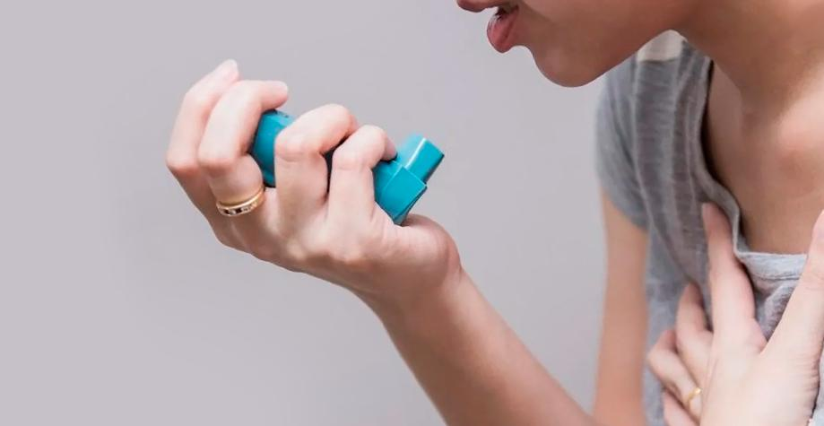
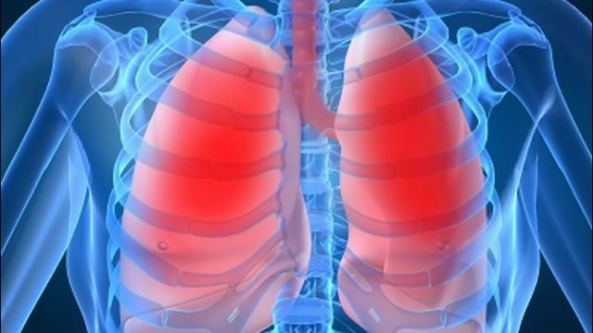
Бронхіадьна астма
Визначення
Астма є гетерогенним захворюванням, яке зазвичай характеризується хронічним запаленням дихальних шляхів. Визначається за наявністю наступних симптомів: свистячого дихання, задишки, відчуття стискання у грудній клітці та кашлю (змінної частоти та інтенсивності), а також утруднення експіраторного потоку повітря через дихальні шляхи змінної вираженості. Обмеження повітряного потоку є наслідком: спазму гладкої мускулатури і набряку слизової оболонки бронхів, нагромадження слизових пробок, а з плином часу також і наслідком ремодуляції стінок бронхів.

Slide 34
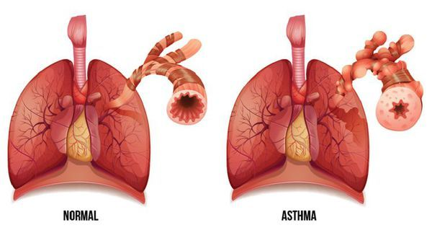
За етіологією розрізняють алергічну (найчастіше починається у дитинстві, часто співіснує з іншими атопічними захворюваннями, сімейний анамнез щодо атопічних захворювань буває позитивним, зазвичай позитивні результати шкірних тестів з інгаляційними алергенами, алерген-специфічні антитіла IgE в крові, зазвичай еозинофілія в індукованому харкотинні і добра відповідь на інгаляційні ГК) і неалергічну астму (зазвичай у дорослих, часто прогресуючий перебіг, негативні результати шкірних тестів, в крові алерген-специфічні антитіла IgE нe виявляються, часто гірша відповідь на інгаляційні ГК).

Slide 35
Кардинальну роль в патогенезі астми відіграє субпопуляція лімфоцитів Th2-хелперів, котрі продукують характерний профіль цитокінів (ІЛ-4, ІЛ-5, ІЛ-13), які впливають на утворення IgE B-лімфоцитами, а також на ріст, диференціацію та активацію еозинофілів і мастоцитів. При алергічній астмі мастоцити активуються алергенами за участю IgE та вивільнюють медіатори, які відповідають за бронхообструкцію (зокрема гістамін, цистеїнові лейкотрієни, простагландин D2).
Патомеханізм неалергічної астми до кінця не вивчений; можливо розвивається внаслідок імунного процесу, тригерами якого є вірусна або бактеріальна інфекція. У випадку неалергічної еозинофільної астми суттєву роль відіграють також лімфоцити Th2 і секретовані ними цитокіни та натуральні лімфоїдні клітини 2-го типу (ILC2), які продукують схожий, як у випадку лімфоцитів Th2, цитокіновий профіль. Гістопатологічна картина неалергічної астми подібна до такої при алергічній астмі. Пошкодження епітелію бронхів активує репаративні процеси, наслідком чого є перебудова стінки бронхів, яка в особливо тяжких випадках призводить до необоротної бронхообструкції у зв’язку з тривалими структурними змінами бронхіальної стінки.

Slide 36
Фактори, які підвищують ризик загострень астми (незалежно від наявності симптоматики): неконтрольовані симптоми астми (зокрема надмірне застосування β2-агоністів короткої дії; використання протягом місяця >1-ої упаковки, що містить 200 доз, асоціюється з підвищеним ризиком смерті), хворий не приймає інгаляційних ГК (хворий не дотримується вказівок щодо прийому призначеного ЛЗ, неправильна техніка інгаляції), низький ОФВ1 (особливо <60 % належної величини), серйозні психологічні або соціально-економічні проблеми, експозиція до тютюнового диму або алергенів (в осіб з алергією), супутні захворювання (ожиріння, хронічний риносинусит, харчова алергія), еозинофілія харкотиння або крові, вагітність, інтубація або лікування у відділенні інтенсивної терапії з приводу астми в анамнезі, ≥1 тяжке загострення астми впродовж останніх 12 місяців, підвищена концентрація FENO (у хворих, які вживають інгаляційні ГК).

Slide 37
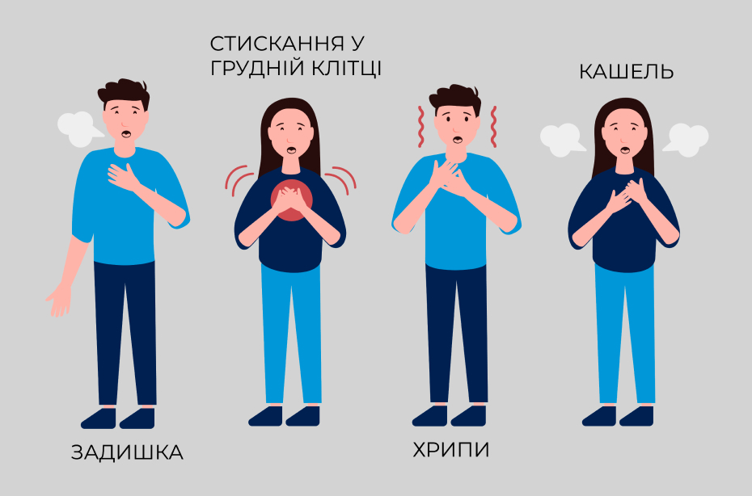
КЛІНІЧНА КАРТИНА ТА ТИПОВИЙ ПЕРЕБІГ
1. Суб’єктивні симптоми: нападоподібна задишка, переважно експіраторна (інколи — відчуття стискання у грудній клітці), яка минає самостійно або під впливом лікування; свистяче дихання; сухий нападоподібний кашель (супроводжує задишку або виступає як єдиний симптом [т. зв. кашльовий варіант астми]; у дорослих ізольований кашель рідко є симптомом астми). У пацієнтів з алергічною астмою співіснують ознаки інших алергічних захворювань, найчастіше алергічного риніту. Суб’єктивні та об’єктивні симптоми характеризуються змінною інтенсивністю, а між епізодами нападів і загострень астми можуть бути відсутні.

Slide 38

2. Об’єктивні симптоми: дифузні двобічні свистячі хрипи (переважно на видиху) і дзижчачі хрипи, подовжений видих (інколи симптоми доступні аускультації тільки під час форсованого видиху); під час загострень — участь допоміжної дихальної мускулатури із втягуванням міжреберних проміжків і тахікардія. При вкрай тяжкому перебігу загострення аускультативні шуми можуть бути відсутні (т. зв. німа грудна клітка).
3. Типовий перебіг: астма може виникнути у будь-якому віці. При дебюті у дорослому віці частіше має неалергічний характер і тяжчий перебіг. Перебіг астми характеризується виникненням загострень, які розвиваються раптово (впродовж хвилин чи годин) або поступово (впродовж багатьох годин чи днів), і при відсутності лікування можуть призводити до смерті. Багаторічна неконтрольована бронхіальна астма веде до прогресуючої незворотної бронхообструкції.

Slide 39
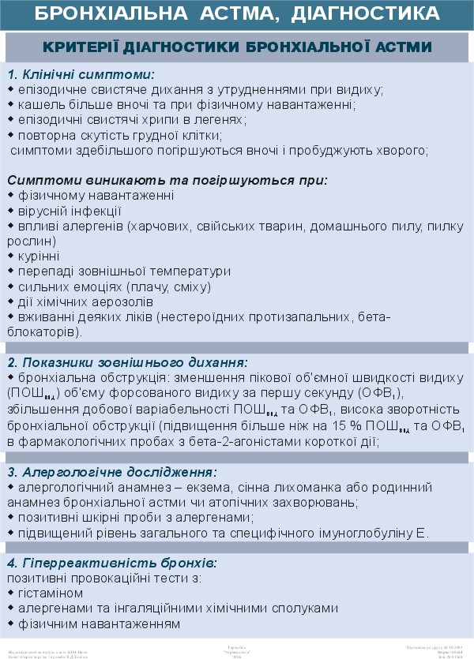

Slide 40
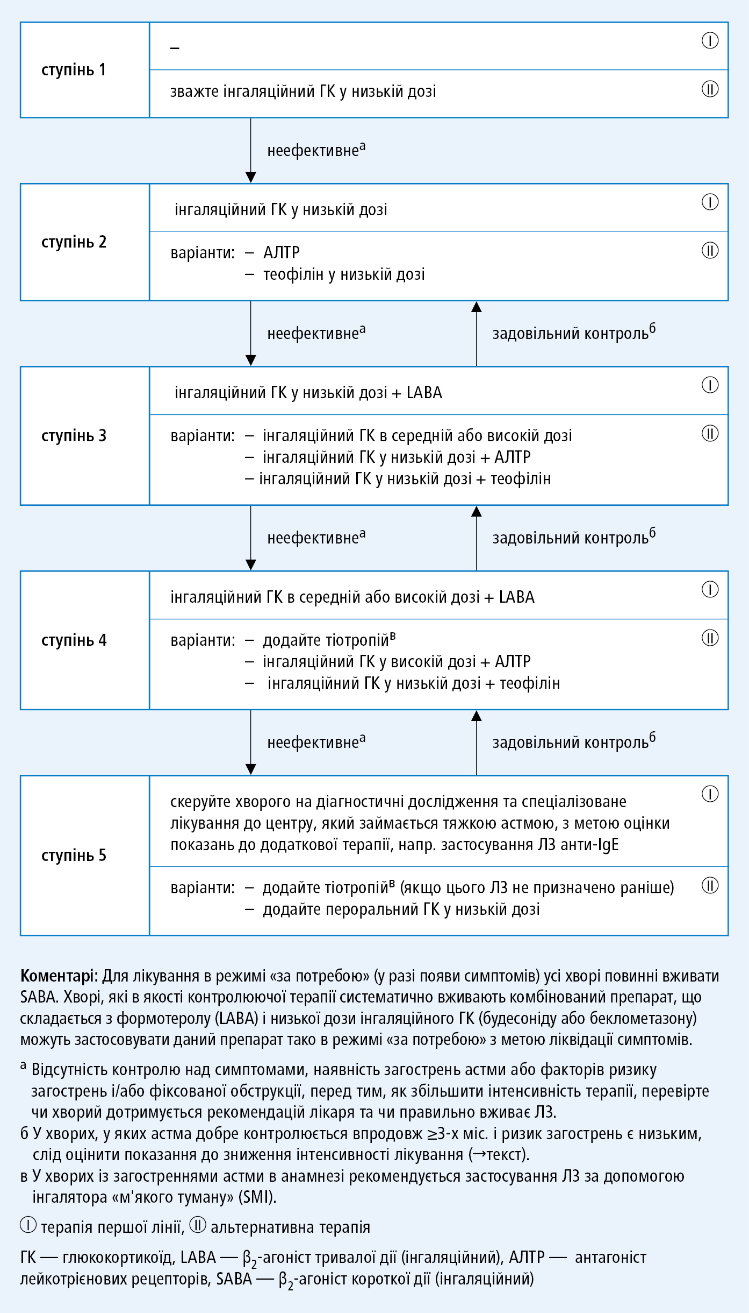

Slide 41
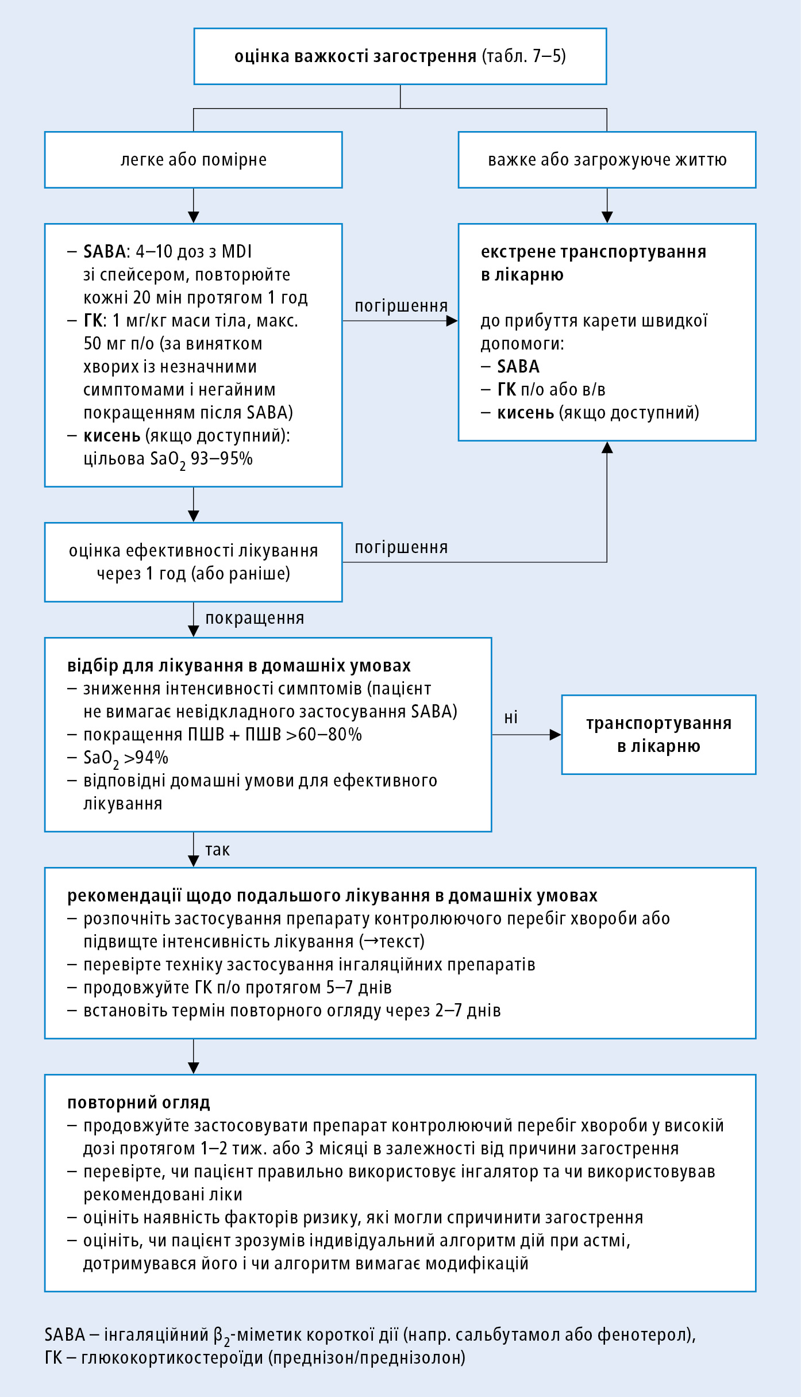

Slide 42

ДЯКУЮ ЗА УВАГУ!

